Slide 1
Java - Web - Spring Boot
01 - Introdução

Slide 2
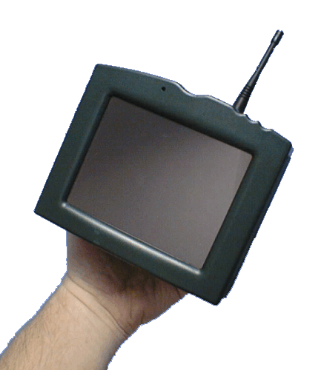
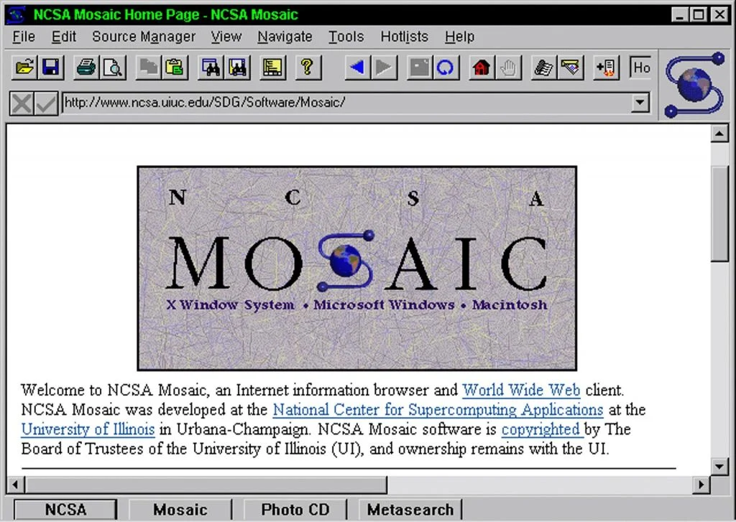

Um pouco de História
1991 - Star7 (Green Project)
1993 - Navegador Mosaic
https://www.youtube.com/watch?v=1CsTH9S79qI
Notes:
Projeto Star Seven foi desenvolvido em 1991 para criar uma espécie de PDA que teria o objetivo de controlar os equipamentos eletrônicos da cada mas principalmente a programação de tv a cabo, podendo até selecionar qual programa seria assistido sob demanda (alguém ai lembrou de Netflix?). Para trabalhar com vários aparelhos de TV a cabo de fornecedores diferentes, foi utilizado o conceito de máquina virtual e criada a linguagem Oak que depois mudou de nome para Java.
Apesar de já exisitir a diversos anos, a internet, world wide web só foi ter um “apelo” visual a partir de 1993 com a criação do navegador Mosaic que permitia a visualização de páginas html

Slide 3
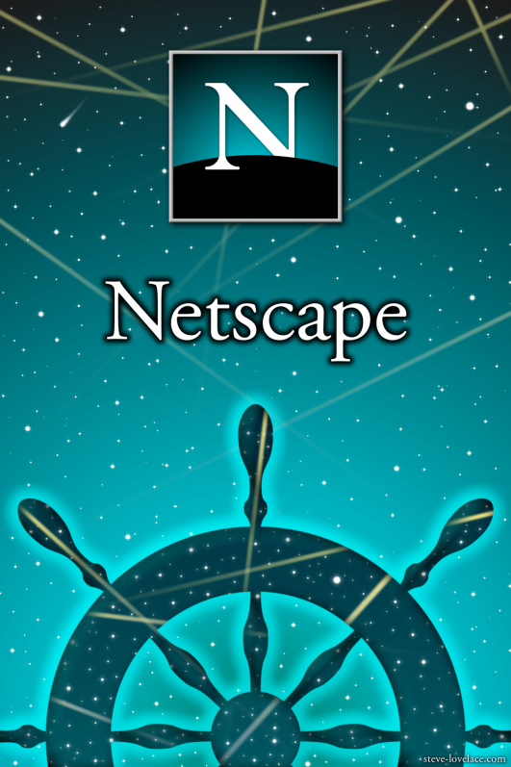

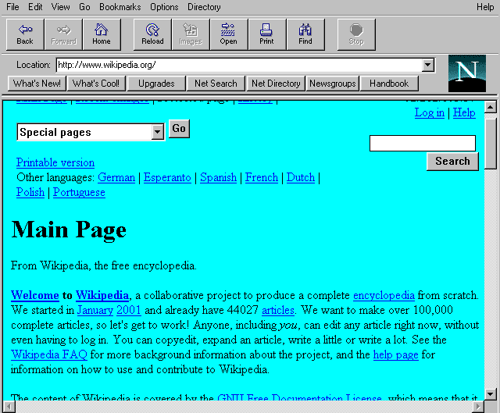
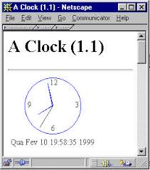
Um pouco de História
1995 - Java
1996 - Netscape 2.0
Notes:
Em 1995 a Sun Microsystems lança oficialmente a linguagem java, especificamente o JAVA SE - Standard Edition, com suporte a desenvolvimento de aplicações desktop e a novidade chamada Applets, pequenos programas java que rodavam diretamente no browser. E em 1996 houve o lançamento de browser mais icônico da época, o Netscape 2.0, um dos primeiros a virem com uma máquina virtual java embutida que permitia a execução de applets. Futuramente o código fonte do Netscape foi doado para a fundação mozila e esse se tornou a base de código do primeiro Firefox

Slide 4
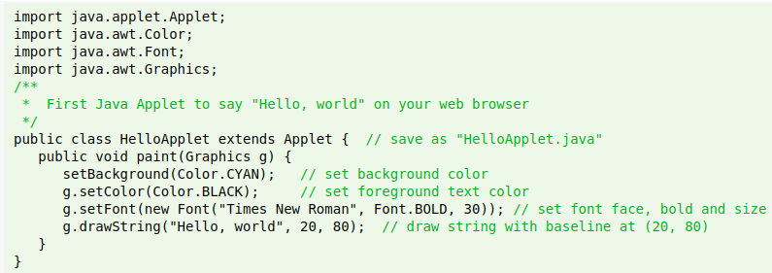
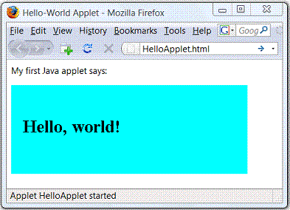
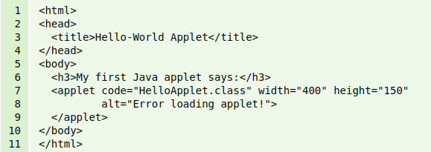
Um pouco de História
HelloApplet.java
HelloApplet.html
https://www3.ntu.edu.sg/home/ehchua/programming/java/J4c_AppletWebstart.html
Notes:
Applet pode ser uma pequena classe java (que estende uma classe específica) e, assim como uma imagem, ela pode ser carregada, exibida e executada diretamente numa página na internet. Pode ser um simples “Hello World” mas pode ser também aplicações complexas. Hoje não há mais a necessidade pois temos outras ferramentas, mas nos anos 90, nos primórdios da internet de browser, diversas aplicações científicas foram feitas em applets

Slide 5
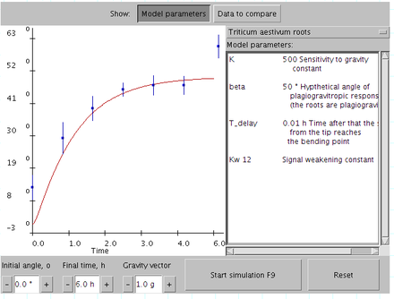
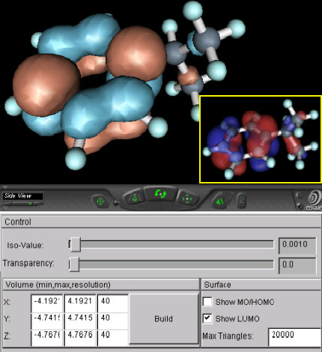
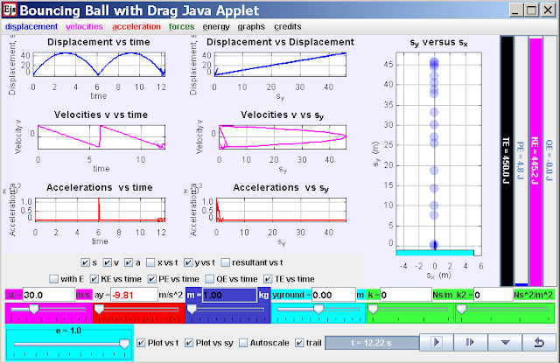
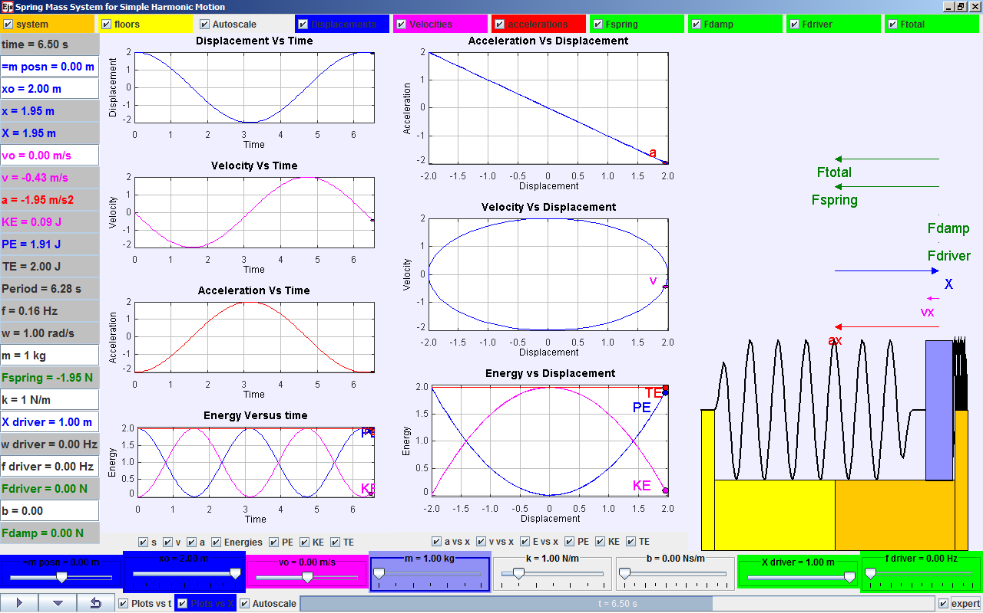
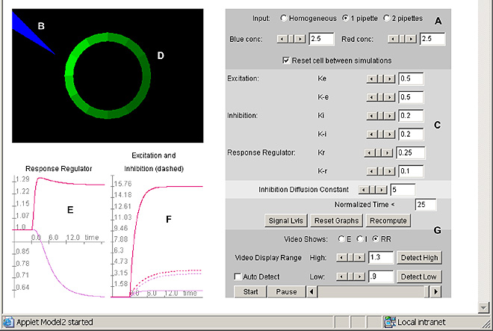
Um pouco de História
Notes:
Numa época onde não existia gif e o flash estava engatinhando, applets foram uma solução que estudiosos adotaram para difundir conhecimento científico entre universidades

Slide 6
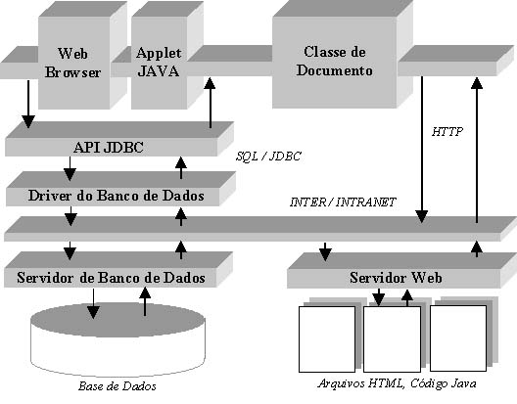
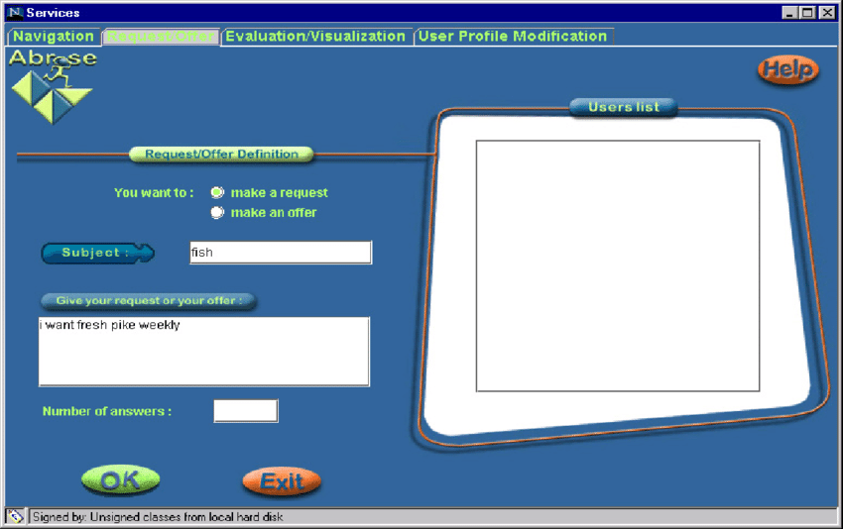
Um pouco de História
Notes:
Applets tambem começaram a serem utilizados em soluções comerciais para distribuir aplicações. Bastava o usuário ter um browser compatível com applets e ele poderia utilizar aplicações complexas, como as desenvolvidas em visual basic, delphi, e outras linguagens visuais disponíveis para windows e mac. Com a diferença de não haver a necessidade de se instalar e manter atualizada um cliente da aplicação

Slide 7
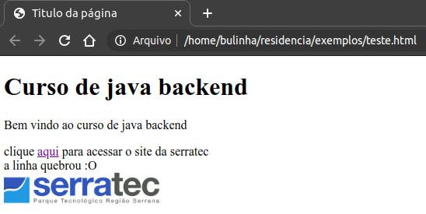
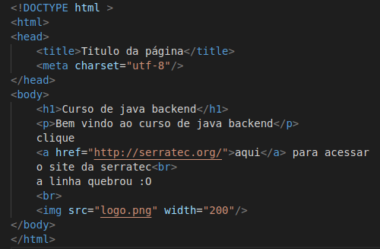
O que é HTML?
Notes:
Como falado anteriormente, htll é uma linguagem de marcação utilizada para criar páginas web acessadas pelo browser, são como documentos do word, com formatação, imagens, parágrafos, com a diferença de poderem ser editados em arquivos texto e visualizados em browsers

Slide 8
O que é HTML?
Notes:
Os componentes de uma página html são tags, pequenos “comandos” entre sinais de < e >

Slide 9
O que é HTML?
Linguagem de marcação baseada em Tags
<inicio> …. </fim>
<nome atributo=”valor”>
<sem-conteudo/>
Exemplos
meta - informações sobre a página
head - cabeçalho da página
body - conteúdo da página
h1,h2,h3 - cabeçalhos no texto
p - parágrafo
br - quebra de linha
img - imagem
a - link (ou hyperlink)
Notes:
As tags geralmente tem início, fim e conteúdo. Podem ter atributos para fornecer mais informações para o browser, como a largura da imagens na ta img. Podem tamber ser simples como a BR. Existe uma diversidade de tags com inúmeras funções, exibição de imagens, formatação, fontes, cores, estilos

Slide 10
O que é HTTP?
O Hypertext Transfer Protocol, sigla HTTP (em português Protocolo de Transferência de Hipertexto) é um protocolo de comunicação … utilizado para sistemas de informação de hipermídia, distribuídos e colaborativos. Ele é a base para a comunicação de dados da World Wide Web.
Wikipedia
Notes:
Hipertexto são textos com links para outros textos, ou seja, a internet foi criada inicialmente apenas para suportar textos que apontam para outros textos. Toda e qualquer outra utilização que é dada para a www (aplicações, redes sociais, etc…) são os famosos “jeitinhos” para aproveitar a tecnologia (Bruno Souza - eterno javaman - tem um artigo falando sobre isso, e dando o nome certo - gambiarra)

Slide 11
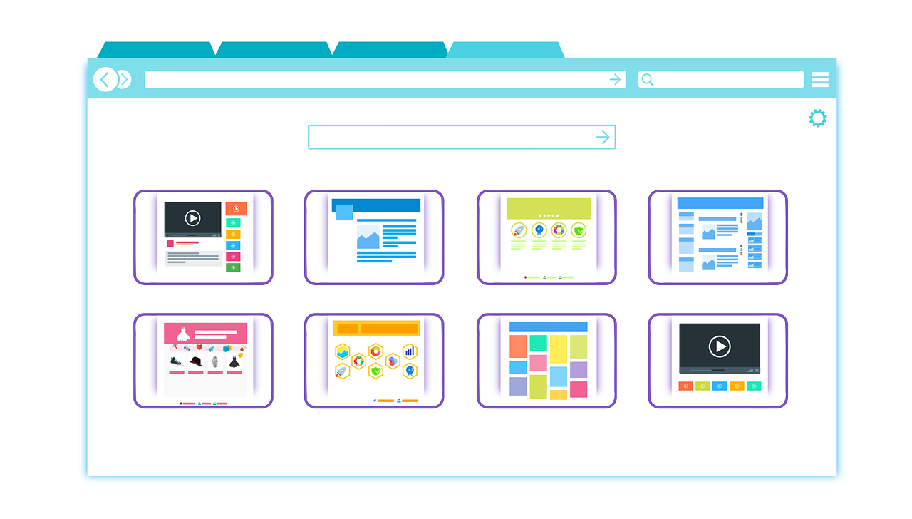

O que é HTTP?
GET /index.html HTTP/1.1
Host: www.exemplo.com
HTTP Request
HTTP Response
HTTP/1.1 200 OK
Date: Mon, 23 May 2020 22:38:34 GMT
Server: Apache/1.3.27 (Unix) (Red-Hat/Linux)
Last-Modified: Wed, 08 Jan 2020 23:11:55 GMT
Etag: "3f80f-1b6-3e1cb03b"
Accept-Ranges: bytes
Content-Length: 438
Connection: close
Content-Type: text/html; charset=UTF-8
<!DOCTYPE html >
<html>
<head>
<title>Titulo da página</title>
<meta charset="utf-8"/>
</head>
<body>
<h1>Curso de java backend</h1>
….
Notes:
Importante salientar que no protocolo http a conexão só “existe” enquanto a requisição está sendo processada, a partir do momento que o dado é retornado, aquela conexão é encerrada. E somente quando uma nova requisição for efetuada que uma nova conexão é aberta. O jeito de “contornar” isso é através de pooling (um código javascript que fica no browser fazendo requisições sequencialmente para verificar se ha atualizações, ou através de websocket - ambas não fazem parte do escopo do curso)

Slide 12
Java Enterprise Edition
J2EE 1.2 - 1999
Cliente (Browser, Desktop app, Service)
Servlets
JSP - JavaServer Pages
Filters
Tag Libraries
EJB
JNDI
JavaMail
Java Application Server
Enterprise Application 1
war,jar,jar,jar
Enterprise Application 2
war,jar,jar,jar
Enterprise Application 3
war,jar,jar,jar
Web Container
Servlets API
JSP API
EJB Container
EJB API
Aplicação J2EE
Servidor de Aplicação
Java Virtual Machine
Sistema Operacional
Banco de Dados
Hardware
Notes:
Em 99 a Sun, criadora do java, criou o Java Enterprise Edition (o java do curso 1 é o Standard Edition, ou java puro). O JEE é basicamente uma aplicação, um servidor, onde outras aplicações podem serem “instaladas” (o termo em inglês é deploy). O servidor JEE já possui inúmeras funcionalidades já implementadas que podem ser utilizadas pelas aplicações que foram instaladas nele, como por exemplo as listadas.

Slide 13
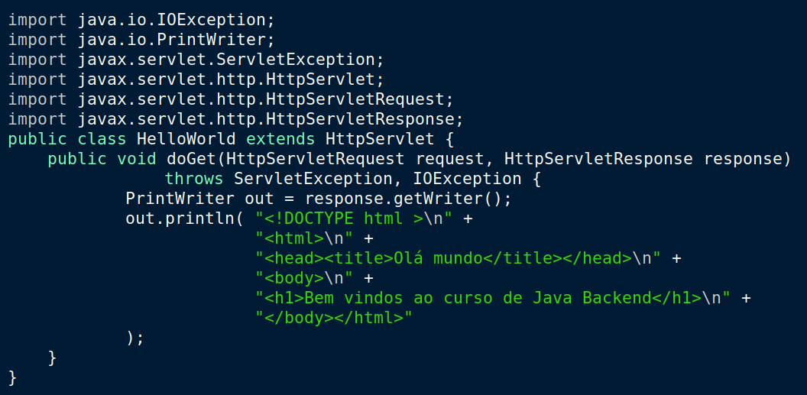
Servlets
Notes:
Uma servlet é uma classe java que responde uma requisição http, retornando html ou outro tipo de dado para ser utilizado no browser. Para criar uma servlet basta estender a classe HttpServlet, empacota-la num arquivo war (parecido com um jar, mas com muitas diferenças) e depois realizar o deploy deste arquivo num servidor JEE. Toda a parte de disponibilização e comunicação com o protocolo http é resolvido pelo servidor JEE

Slide 14
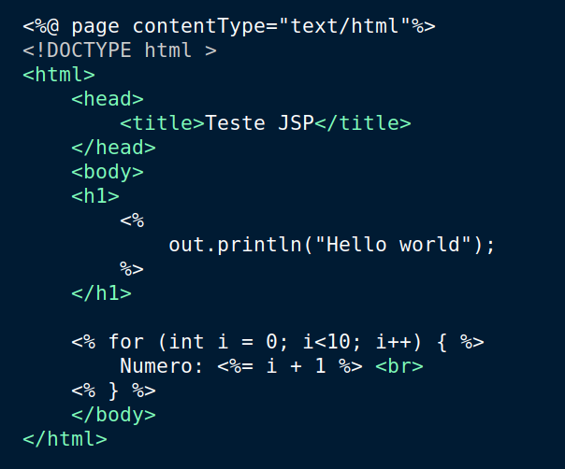
Javaserver Pages
Arquivo texto com extensão JSP
“Página HTML”
Convertida em Servlet
Compilada
Notes:
Uma página jsp simplifica bastante o desenvolvimento de páginas dinâmicas, ao invés de codificar todo código a ser “printado” na página html, pode-se escrever diretamente o código html e apenas onde há lógica de java, utiliza-se os comandos de bloco <% e %> encapsular o código java. Caso queira apenas “printar” um valor, pode-se utilizar o operador de expressões <%= %>.
A primeira vez que a página for acessada, ela será convertida em código java que estende a classe HttpServet e compilada. Caso a página jsp sofra alguma alteração, ao ser acessada ela será compilada novamente.
Assim que ela for compilada, ela ficará disponível em memória, garantindo um ganho de performance.

Slide 15
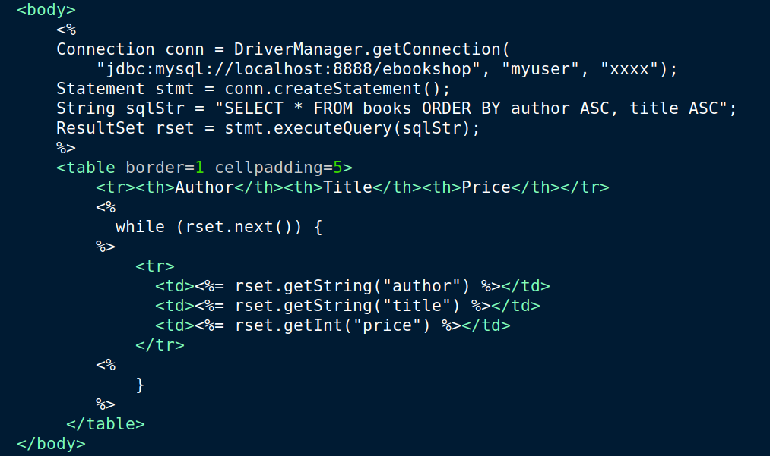
Javaserver Pages
Notes:
Como uma página jsp é compilada para uma servlet, ela pode conter qualquer código java, incluindo acesso ao banco de dados via jdbc (o que não é aconselhável)

Slide 16
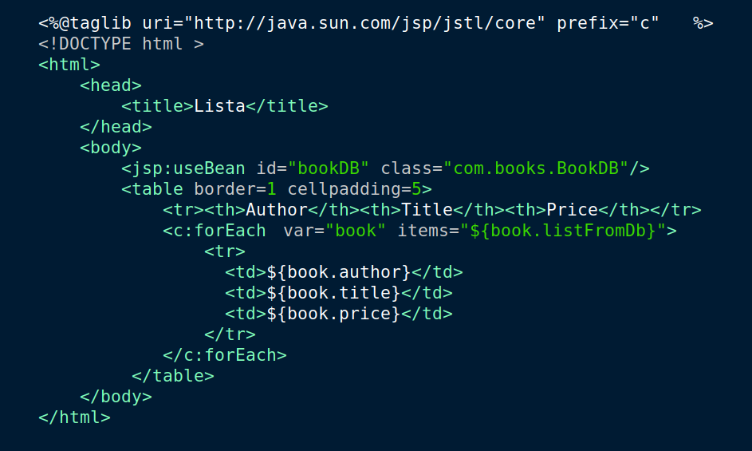
JSP Tag Libs
Melhoria de legibilidade
Tag forEach para iteração de listas (for)
Tag choose (switch/case)
Tag if
Possibilidade de criar Tags
Notes:
Existe um conjunto de tags pré definidas em jsp que minimizam a necessidade de se escrever código java diretamente na página, isso facilita em muito, por exemplo, o trabalho de um designer que tenha que alterar o layout da página e não conhece a linguagem java

Slide 17







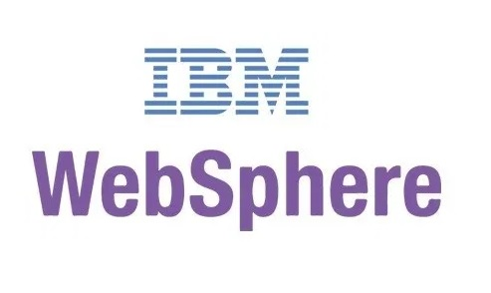

Servidores de Aplicação
Servlet Containers
Weblogic e WebSphere são os únicos que não são Opensource
Notes:
Tudo no java é uma JSR - Java Specification Request, uma especificação de como uma biblioteca ou função deve funcionar. O JEE por completo é uma JRS e foi implementado por diversos fabricantes. A Oracle por exemplo comprou a BEA, que desenvolveu o servidor Weblogic e a Sun que, além de criar o java tb criou o servidor Glassfish. O Payara é um novo servidor baseado no código do GlassFish (que é opensource).
JBoss e WildFly são servidores criados pela RedHat, no fundo são a mesma coisa sendo que o WildFly é mais destinado a comunidade opensource e o JBoss as corporações (versões mais espaçadas, com suporte pago, etc…). Apache Tomcat e Jetty não são servidores JEE completos, seu escopo é apenas na parte web do JEE (EJBs javaMail, etc.. não fazem parte dos projetos), mas são muito utilizados por atenderem o principal (aplicações web), serem leves e opensource (muitos dos outros servidores, como o JBoss, usam ou já usaram um dos dois como container web). E por último o TomEE que é uma versão do tomcat com as outras especificações do JEE.

Slide 18
Java Enterprise Edition
JEE 8 - 2017
Web Services Technologies
Java API for RESTful Web Services (JAX-RS) 2.1
Implementing Enterprise Web Services 1.3
Web Services Metadata for the Java Platform 2.1
Java API for XML-Based RPC (JAX-RPC) 1.1 (Optional)
Java API for XML Registries (JAXR) 1.0 (Optional)
Management and Security Technologies
Java EE Security API 1.0
Java Authentication Service Provider Interface for Containers 1.1
Java Authorization Contract for Containers 1.5
Java EE Application Deployment 1.2 (Optional)
J2EE Management 1.1
Debugging Support for Other Languages 1.0
Java EE-related Specs in Java SE
Java Management Extensions (JMX) 2.0
SOAP with Attachments API for Java (SAAJ) Specification 1.3
Streaming API for XML (StAX) 1.0
Java API for XML Processing (JAXP) 1.6
Java Database Connectivity 4.0
Java Architecture for XML Binding (JAXB) 2.2
Java API for XML-Based Web Services (JAX-WS) 2.2
JavaBeans Activation Framework (JAF) 1.1
Enterprise Application Technologies
Batch Applications for the Java Platform 1.0
Concurrency Utilities for Java EE 1.0
Contexts and Dependency Injection for Java 2.0
Dependency Injection for Java 1.0
Bean Validation 2.0
Enterprise JavaBeans 3.2
Interceptors 1.2
Java EE Connector Architecture 1.7
Java Persistence 2.2
Common Annotations for the Java Platform 1.3
Java Message Service API 2.0
Java Transaction API (JTA) 1.2
JavaMail 1.6
Notes:
Em 2017 a Oracle anunciou a nova especificação do JEE 8, com inúmeras funcionalidades. Neste curso nós não iremos falar sobre servidores diretamente sobre servidores JEE. O objetivo destes era compartilhar inúmeras funcionalidades entre várias aplicações, tendo muitas vezes num único servidor dezenas (ou até centenas) de aplicações. Apesar disso gerar uma grande economia de recursos, gerava um problema onde a performance de uma aplicação poderia interferir em outra. E no mundo moderno, o mais comum de acontecer é termos não várias aplicações num servidor e sim uma mesma aplicação em vários servidores.

Slide 19

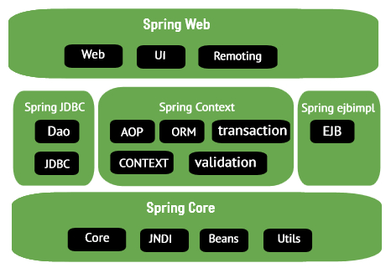
Spring Framework
Outubro de 2002
Junho de 2003
30 mil linhas de código!!
Notes:
Em 2002, Rod Johnson escreveu um livro com várias soluções e sugestões de implementação que tinham como objetivo tornar a vida do desenvolvedor J2EE mais fácil. Ao todo foram 30 mil linhas de códigos em exemplos no livro.
Mais tarde esse código foi “organizado” no que se tornaria no Spring 0.9, lançado em Junho de 2003

Slide 20
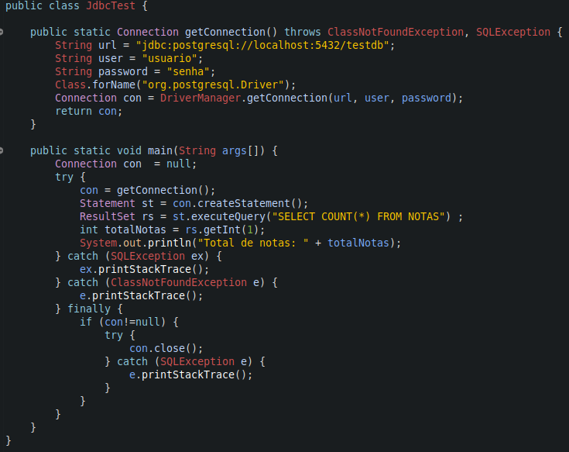
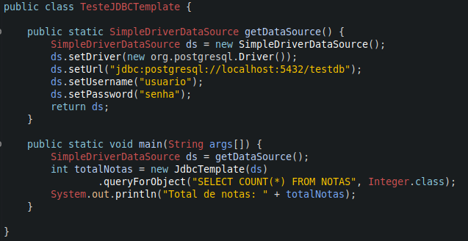
Spring Framework
Consulta no banco com JDBC:
Consulta no banco com Spring Framework usando JdbcTemplate:
Notes:
Um exemplo de como o Spring torna a vida do desenvolvedor mais fácil. No primeiro código vemos um exemplo de como realizar uma consulta num banco de dados e todas as implementações que temos que fazer que dizem mais respeito a tecnologia do que ao problema (negócio) em si. Temos que abrir uma Conexão TODA vez que executarmos o código. Criar um objeto Statement, um Resultset, Iterar sobre esse resultset, fechar a conexão e tratar todos os erros que podem acontecer.
No Spring (segundo código), utilizamos um Datasource, ao invés de uma conexão. Esse objeto datasource, depois de configurado (as chamadas aos sets), não precisa mais ser configurado, ele pode ser reutilizado por toda aplicação, sendo ele responsável por abrir, fechar e até mesmo reaproveitar as conexões já abertas. Ao utilizar a classe JdbcTemplate, não precisamos criar statement, resultset e nem mesmo iterar o resultado. Até mesmo as exceções não precisam ser tratadas.

Slide 21
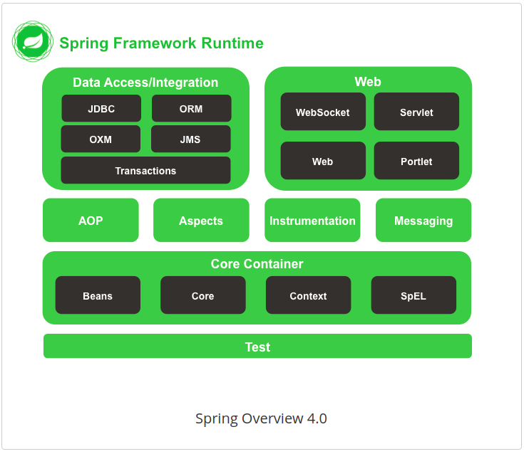
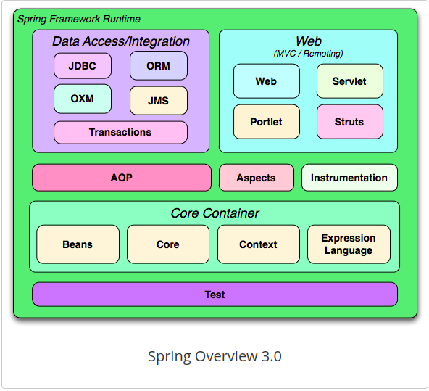
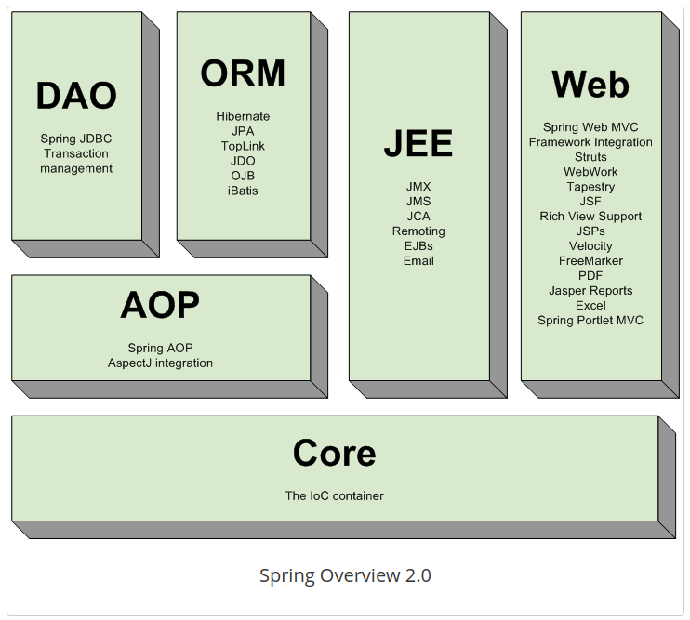
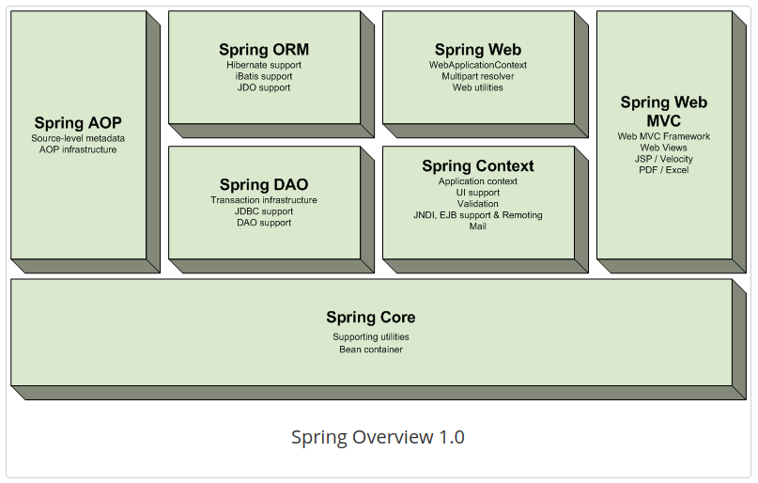
Spring Framework
Mais informações sobre as features das versões do Spring Framework
http://springtutorials.com/introduction-to-spring-modules/
Notes:
Com o tempo, o spring foi evoluindo, aumentando seu escopo, hoje ele se encontra na versão 5.0 (cuja estrutura de componentes é idêntica a 4.0).

Slide 22
Spring Boot
É uma boa plataforma para desenvolvedores Java desenvolverem uma aplicação Spring independente e pronta para produção que você pode simplesmente "roda".
Microframework
Utiliza o “eco-sistema” do Spring Framework
Convenção sobre Configuração
Baseado em POJOs - Plain Old Java Object
Vantagens
Começar com configurações mínimas
Fácil de entender e desenvolver
Aumento de produtividade
Reduzir o tempo de desenvolvimento
Controller
Cuida de requisições e interface com clientes
Service
Responsável pelas regras de negócio e outra integrações
Repository
Armazenamento e recuperação de dados (Banco SQL/NoSQL)
Client
Request
Data Base
Response
Notes:
É considerado um microframework por não trazer nada de novo, mas principalmente aproveitar diversas idéias, como ele é feito sobre o spring-framework, utiliza todos os componentes que ele possui. Ele leva o conceito de acelerar o desenvolvimento a outro patamar. Seu foco é principalmente no “Convenção sobre Configuração”, ou seja, ele já assume que todas as aplicações seguem uma “convenção” padrão (baseado no funcionamento da maioria das aplicações desenvolvidas), e com isso você só tem que se preocupar com a regra de negócio.
O Cliente na figura pode ser uma aplicação sendo executada no browser (página desenvolvida em html puro, react, angular, vue, etc…), uma aplicação desktop ou até mesmo uma outra aplicação ou serviço. O controller é responsável por atender as requisições externas. Receber requisições http, com dados em json ou mesmo formulários de páginas. Tratá-los e encaminhá-los para o Service.
Este é responsável por implementar as regras de negócio, como cálculos, processamento e até mesmo realizar chamadas a outras aplicações.
No repositório é onde os dados são persistidos e recuperados, sejam de um banco de dados SQL ou NoSQL.

Slide 23
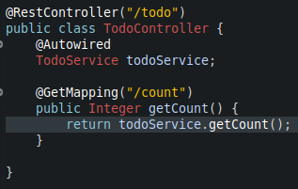
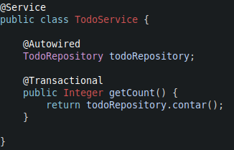
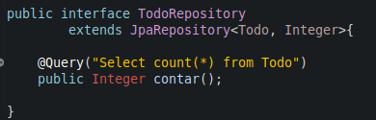
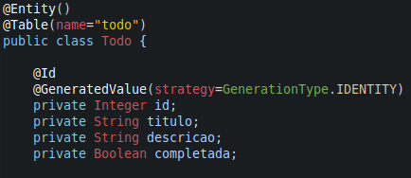
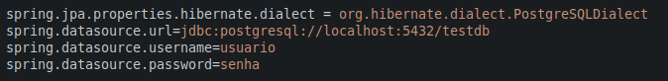
Spring Boot
Programador com foco em negócio ao invés da tecnologia
Controller
Service
Repository
Entity
Arquivo de Configuração
Notes:
Aqui podemos ver como estes são implementados. Podemos ver que eles utilizam anotações, os comandos iniciados com @ antes de uma classe, variável de instância ou método. Também é possível notar que as classes não estendem de nenhuma classe, são todas POJOs. Cada anotação passa algumas informações para o Spring, como por exemplo @RestController indica que aquele controller vai ser acionado pela url “/todo” e o @GetMapping do método getCount será acessado pela url “/todo/count” (“herdando” o /todo da classe). A anotação @Autowired indica ao spring que aquela variável será preenchida por uma classe já com alguma anotação do spring, e ele será o responsável por instanciar essa classe (não é necessário utilizar o operador new). A interface de repositório é o único artefato que estende uma interface do Spring, isso porque nesse caso não nem de implementar o código de acesso ao banco, o Spring já sabe fazer isso, ele só precisa saber quais querys específicas ele precisa fazer. Ele já sabe inclusive como realizar o insert, update e delete, criando dinamicamente os métodos para estas funções da aplicação.

Slide 24

Intervalo - Dúvidas
Notes:
Hora do intervalo. Curiosidade a imagem “intermission” era utilizada em muitos filmes antigos com duração longa (maior que 3 horas) para ter um intervalo para as pessoas irem ao banheiro. O último filme que “rolou” isso (lá fora) foi o filme “os 8 odiados” do Tarantino

Slide 25
Rest
Representational State Transfer (REST), em português Transferência Representacional de Estado, é um estilo de arquitetura de software que define um conjunto de restrições a serem usadas para a criação de web services (serviços Web). Os Web services que estão em conformidade com o estilo arquitetural REST, denominados Web services RESTful, fornecem interoperabilidade entre sistemas de computadores na Internet.
Wikipedia
Notes:
Praticamente 99% das aplicações modernas que são acessadas pela internet (principalmente aquelas em que há apenas uma única página que sofre atualizações sem que ela seja necessariamente recarregada), utilizam REST para se comunicar com o servidor para enviar e receber dados.

Slide 26
Rest
Maneira simples de realizar interações entre sistemas
“Resource-based”: baseado no conceito de recursos (coisas e não ações, como produto, pessoa, email, pedido)
Utiliza o protocolo HTTP e seus verbos para as operações
Recursos são identificados por URIs (Uniform Resource Identifier)
Podem ser representados em JSON ou XML
Podem ser armazenados no cache
Notes:
Podem considerar URI como sendo URLs, teóricamente são diferentes, mas na prática não são tão diferentes assim.

Slide 27
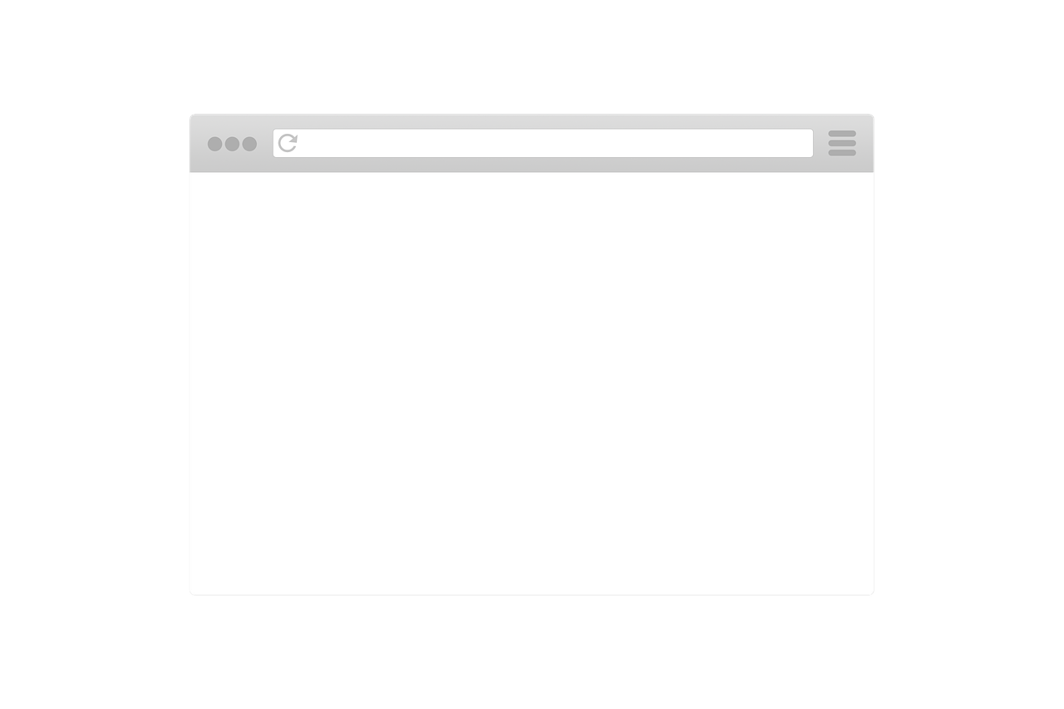
Rest: exemplo simples
HTTP Request
http://www.exemplo.com
GET /index.html HTTP/1.1
Host: www.exemplo.com
Notes:
Como uma requisição rest funciona. Inicialmente o usuário tenta acessar uma página html.

Slide 28
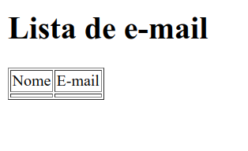
Rest: exemplo simples
HTTP Response
http://www.exemplo.com
HTTP/1.1 200 OK
Date: Mon, 23 May 2020 22:38:34 GMT
Server: Apache/1.3.27 (Unix) (Red-Hat/Linux)
Last-Modified: Wed, 08 Jan 2020 23:11:55 GMT
Etag: "3f80f-1b6-3e1cb03b"
Accept-Ranges: bytes
Content-Length: 438
Connection: close
Content-Type: text/html; charset=UTF-8
<!DOCTYPE html>
<html>
<head> <title>Rest exemplo</title> </head>
<body>
<h1>Lista de e-mail</h1>
<table border=1>
<tr><td>Nome</td><td>E-mail</td></tr>
<tr><td></td><td></td></tr>
</table>
</body>
<script>
function carregaDados(){
.........
}
</script>
</html>
Notes:
O servidor irá enviar de volta um conteudo em texto contendo um cabeçalho do protocolo http, com versão, data, identificação do servidor, total de bytes, tipo de conteúdo, etc… e depois o conteúdo em html da página.

Slide 29
Rest: exemplo simples
HTTP Request
http://www.exemplo.com
GET /emails HTTP/1.1
Host: www.exemplo.com
Notes:
Após a página ter sido carregada no browser, algum evento do usuário ou uma função javascript executada automaticamente, irá realizar uma nova requisição ao servidor, desta vez usando como endereço a URI de um recurso rest

Slide 30
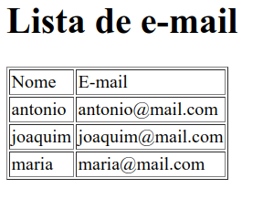
Rest: exemplo simples
HTTP Response
http://www.exemplo.com
HTTP/1.1 200 OK
Date: Mon, 23 May 2020 22:38:34 GMT
Server: Apache/1.3.27 (Unix) (Red-Hat/Linux)
Last-Modified: Wed, 08 Jan 2020 23:11:55 GMT
Etag: "3f80f-1b6-3e1cb03b"
Accept-Ranges: bytes
Content-Length: 438
Connection: close
Content-Type: text/json; charset=UTF-8
[
{
"nome":"antonino",
"email":"antonio@mail.com"
},
{
"nome":"joaquim",
"email":"joaquim@mail.com"
},
{
"nome":"maria",
"email":"maria@mail.com"
}
]
Notes:
Então o servidor irá enviar novamente um cabeçalho, contendo, além dos dados normais, um código de status (no caso 200 - ok) e o conteúdo do recurso, neste caso em JSON

Slide 31
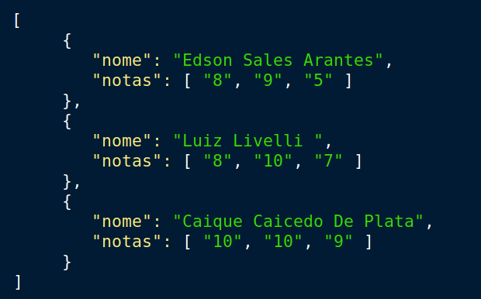
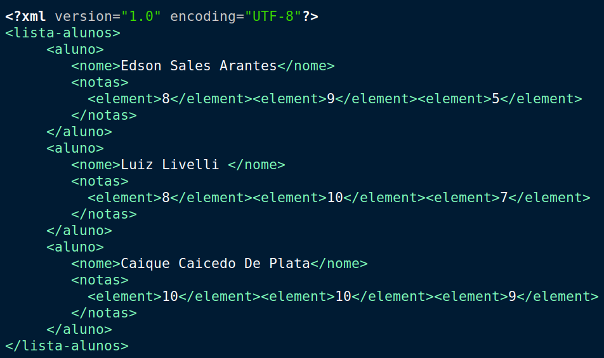
Rest - JSON / XML?
JSON: JavaScript Object Notation
XML (Extensible Markup Language)
Notes:
Geralmente, os serviços Rest trabalham com dois tipos de representação de dados. JSON ou XML, cada um com suas vantagens e desvantagens

Slide 32
Rest - JSON / XML?
JSON
Fácil e simples de usar
Consome menos memória, menor banda para transferência de dados
Não é necessário criar “Mapeamento”, Jackson resolve tudo ;-)
No browser/javascript, não há a necessidade de biblioteca extra para converter os dados
string = JSON.stringfy(objeto)
Objeto = JSON.parse(string)
Muito comum em serviços web, aplicativos e sites de dados
XML
Tags não são pré-definidas (como em html), é possível criar tags customizadas.
Criado principalmente para transportar dados
Código de marcação é fácil de ser entendido e legível por seres humanos
Formato bem estruturado, fácil de por seres humanos.
Possibilidade de se ter validadores de formatos
Muito comum em aplicações/ferramentas corporativas
Utilizado em arquivos de configuração e documentos (Office)
Notes:
A grande maioria dos serviços disponíveis pela internet, ou aplicativos de celular utilizam JSON como formato de representação, como podemos ver no slide anterior, ele é bem pequeno, e bem mais legível do ponto de vista prático. Já XML é muito comum em ferramentas de desenvolvimento, sendo utilizado para configurações de aplicação (veremos isso mais a frente). Ele também é muito utilizado em ambiente corporativo, onde ferramentas “drag & drop” permitem realizar a integração e até mesmo o desenvolvimento de aplicações sem que seja necessário digitar uma linha de código (estas ferramentas tendem a ser extremamente caras e consumidoras de muitos recursos, geralmente dependentes de servidores de aplicações proprietários. O XML ajuda nesse tipo de aplicação pois ele possui, além do arquivo com dados, a possibilidade de você ter um arquivo que define a estrutura deste arquivo (assim como o comando create table do sql define a estrutura da tabela), e com isso realizar a validação de arquivos e graficamente exibir quais os atributos de um arquivo e como eles funcionam na aplicação (como o navegador de banco de dados que foi utilizado no outro curso)

Slide 33
Rest: Verbos Http (crud/sql)
Verbo HTTP | Operação CRUD | Comando SQL
GET | R - read (ler) | SELECT
POST | C - create (criar) | INSERT
PUT ou PATCH | U - update (atualizar) | UPDATE
DELETE | D - delete (apagar) | DELETE
Notes:
Aqui temos os verbos, comandos ou métodos HTTP possíveis de serem realizados numa aplicação REST, a disponibilidades deles no serviço vai depender da implementação, muitas vezes podemos ter acesso a serviços somente para consulta, ou que nunca permitam excluir dados, apenas atualizá-los. Na tabela é possível ver um “De / Para” entre eles e os comandos SQL já aprendidos no curso de banco de dados. É possível que esta seja a primeira vez que estejam vendo o termo CRUD (create, read, update e delete). É muito comum utilizarmos estes termos para definir telas/funcionalidades de cadastros básicos em aplicações, como por exemplo, dados de pessoa, produto, unidades de medida, tipos de produto, etc...

Slide 34
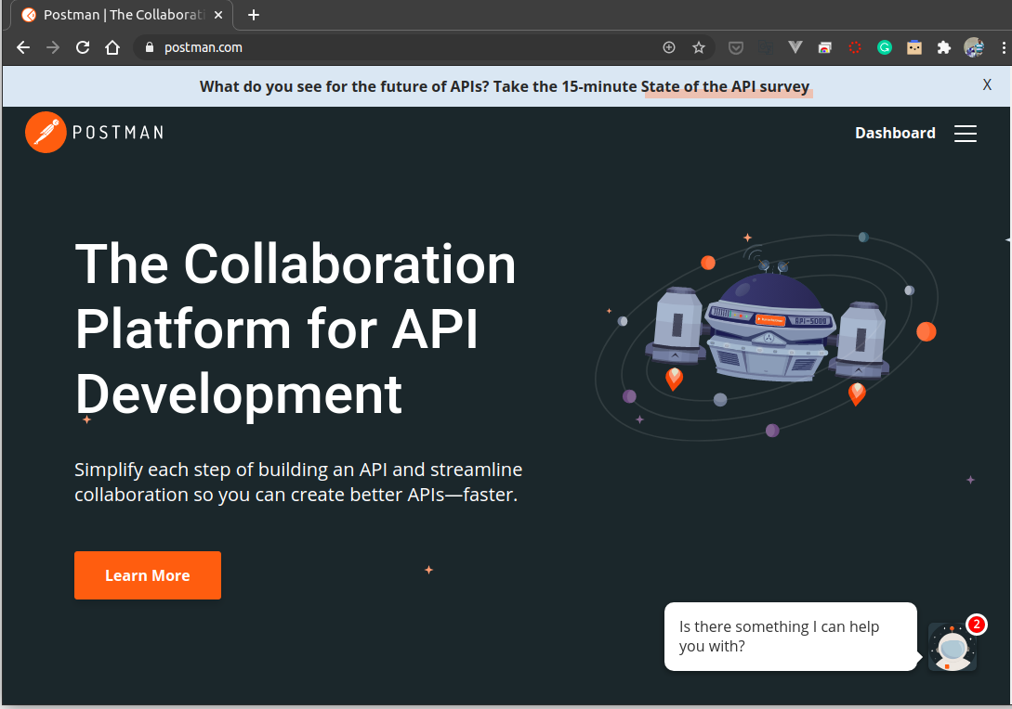
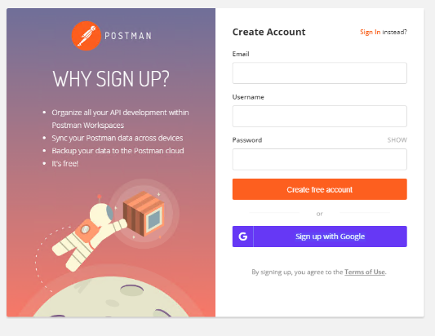
Postman
Ferramenta de apoio ao desenvolvedor Rest
https://www.postman.com/
Fazer o Download
Instalar
Criar usuário
Autenticar
Notes:
Postman é uma aplicação desktop que auxilia no desenvolvimento de aplicações REST, basta baixá-la e instalá-la.

Slide 35
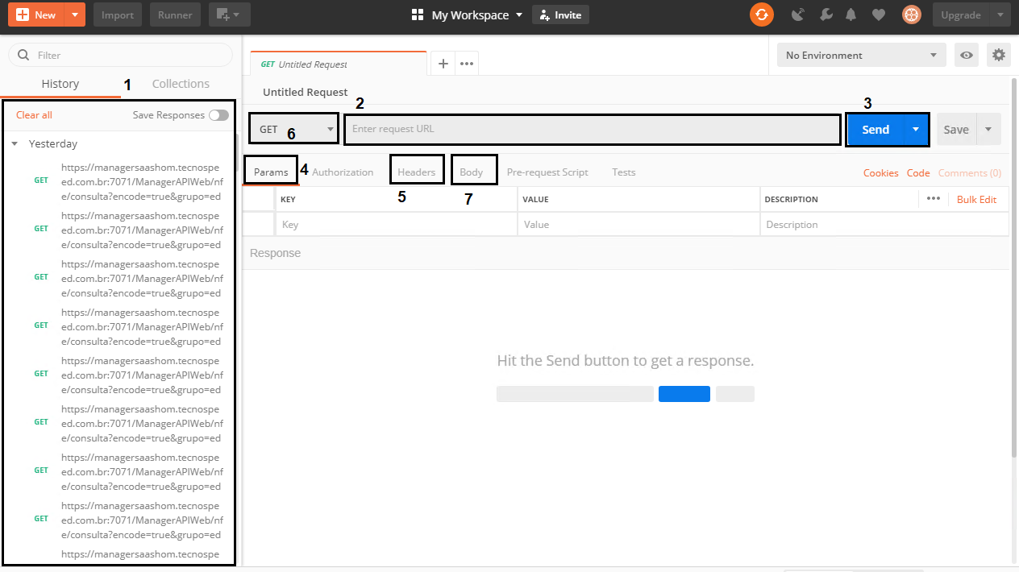
Postman
Histórico de requisições realizadas
URL para onde irá disparar a requisição.
Botão para enviar.
Parâmetros e valores que serão adicionados a URL.
Parâmetros e valores que serão adicionados ao Header.
Selecione o tipo de requisição que irá enviar.
Parâmetros e valores que serão adicionados ao Body.
Notes:
Segue um descritivo das principais funcionalidades da tela principal.

Slide 36
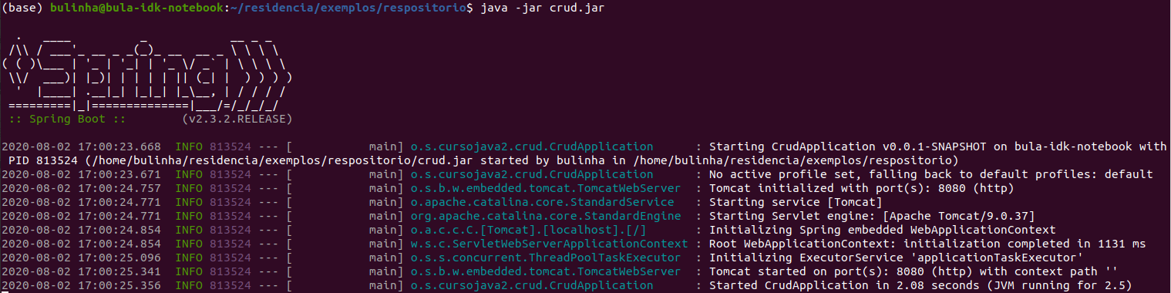
Rest: playground
Servidor com dados Fake para testes
https://github.com/bulinha/residencia-serratec/blob/master/crud.jar?raw=true
Executar:
java -jar crud.jar
Notes:
Foi criado uma aplicação java que simula uma aplicação rest específica para realizar operações de crud

Slide 37
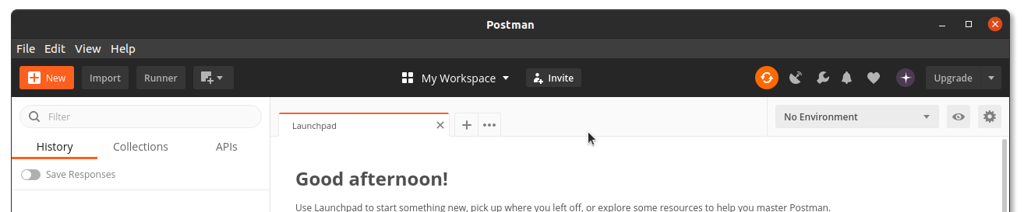
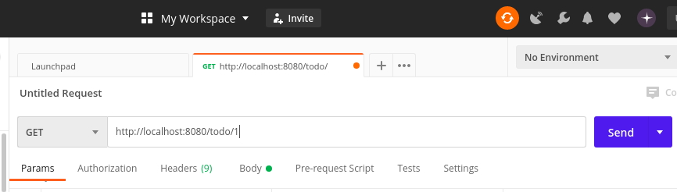
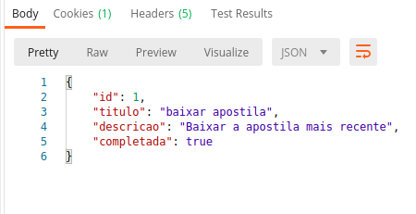
Postman
1 - Crie uma nova aba
2 - Entre com a URI https://localhost:8080/todo/1
4 - Veja o resultado
3 - Clique em Send
Notes:
Primeira operação para recuperar os “todos” ou “a fazer”

Slide 38
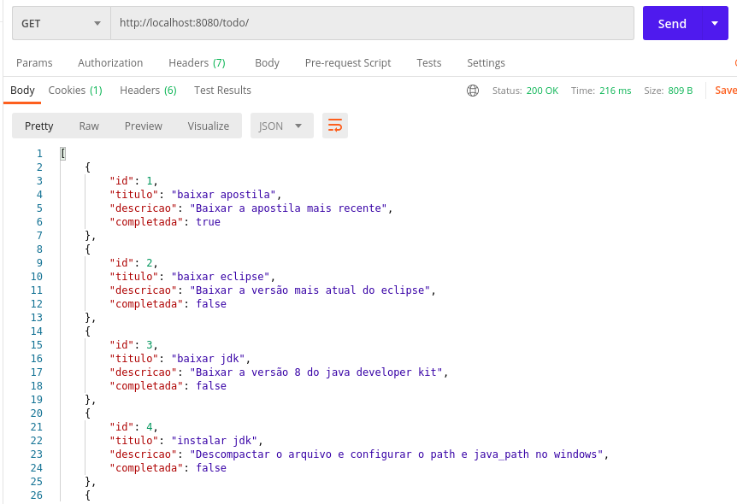
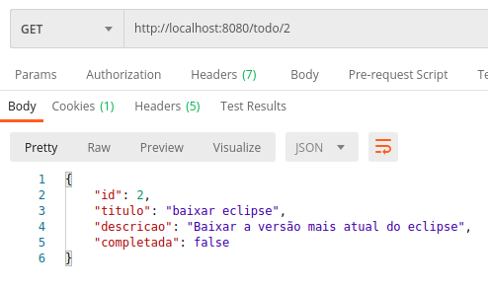
Rest: GET
Recuperar todos os “todos”
GET /todo
Recuperar um único “todo”
GET /todos/2

Slide 39
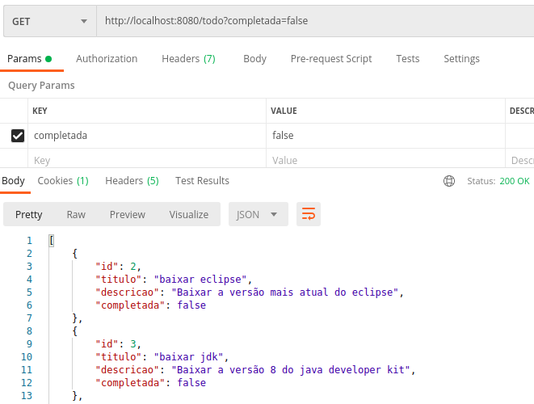
Rest: GET
Recuperar todos com o
atributo “completed” = true
GET /todos/?completada=true
Como retorno, além da lista de “todos”, o serviço retorna o Status 200 OK

Slide 40
Rest: Status
Categoria | Descrição
1xx: Informacional | Comunica informações no nível do protocolo de transferência. 101 - indica mudança de protocolo (ex: de http para websocket)
2xx: Sucesso | Indica que a requisição foi completada: 200 - ok 201 - criado
3xx: Redirecionar | Indica que o cliente deve realizar alguma operação adicional. 301 - indica que o recurso mudou de localização (indicando a nova no cabeçalho)
4xx: Erro do Cliente | Alguma informação fornecida pelo cliente é inválida 400 - Bad Request (dados inválidos ou incompletos) 401 - não autorizado 403 - proibido 404 - não encontrado 405 - método não permitido (POST e PUT proibidos)
5xx: Erro no Servidor | Erro de responsabilidade do servidor 500 - Erro interno (ex.: exception não tratada no java)
Notes:
Existem diversos tipos de status que um servidor HTTP pode retornar, de acordo com o que ocorreu com a requisição, eles se dividem em 5 categorias. Aqui são apresentados alguns deles (os mais comuns)

Slide 41

Rest: GET
Requisitar um recurso não existente
GET /todos/999
Retorna o erro 404

Slide 42

Rest: GET
Pesquisar um recurso por parâmetros com valores não existentes
GET /todos/completed=999
Retorna o 200 OK
e uma lista vazia

Slide 43

Rest: POST
1 - Body
2 - raw
Incluir um novo “todo”:
Selecionar Body
Selecionar raw
Selecionar Json
Preencher o JSON do objeto
Enviar (Send)
Retorna o objeto criado (com o novo id)
{
"id": 6,
"titulo": "fazer exercicio",
"descricao": "pesquisar em varias apis rest",
"completada": false
}
Status 201 (created)
3 - json
Notes:
A api do jsonplaceholder realiza inserções falsas, apesar de retonar o objeto com um novo id, ele não foi realmente inserido. Se realizar um GET /todos/201 não será retornado nenhum registro

Slide 44



Rest: DELETE
Excluir um recurso existente
Retorna apenas o código de Status Ok 200 (se for possível remover o recurso)
?

Slide 45

Rest: Swagger
O Swagger é um conjunto de ferramentas de software de código aberto para projetar, criar, documentar e usar serviços da Web RESTful, desenvolvidos pela SmartBear Software. Inclui documentação automatizada, geração de código e geração de casos de teste.
Wikipedia (inglês)
Para acessar o Swagger do servidor Fake de testes:
http://localhost:8080/swagger-ui.html
Nem todos os serviços disponíveis na Web implementam o Swagger.
Notes:
Swagger permite que ao acessar um serviço rest, seja possível saber quais operações estão disponíveis nesta api.
O termo api significa Aplication Program Interface, basicamente é a lista de métodos/funções que uma aplicação expõe e pode ser acessada por um outro programa

Slide 46



Rest: Exercícios
Acessar diversas APIs Rests abertas:
https://dadosabertos.camara.leg.br/swagger/api.html
https://covid19-brazil-api-docs.now.sh/
https://api.le-systeme-solaire.net/swagger
Mais informações sobre rest:
https://pt.wikipedia.org/wiki/REST
Notes:
Existem diversas APIs abertas, onde é possível acessar dados abertos. Algumas é necessário que sejam realizado um cadastro e um token de acesso será gerado. Algumas não são abertas, e são pagas, mesmo tendo um limite de acesso gratuito, como muitas apis do Google (é possível acessar, por exemplo, serviços do google maps via api, como por exemplo verificar o caminho entre dois endereços)
Um bom exercício também é pesquisar outras apis abertas no google e tentar acessar.

